Slide 1
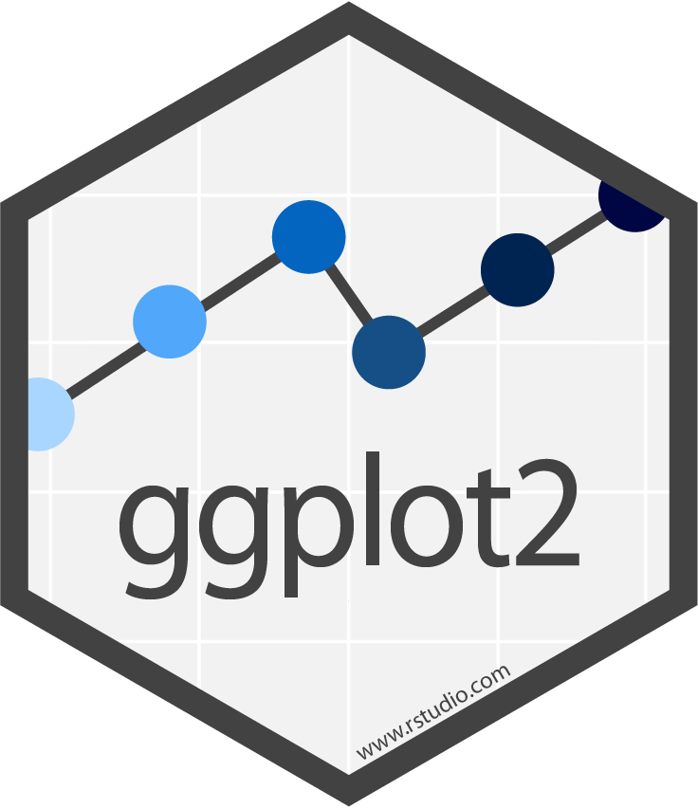
Una introducción “amigable” al uso de ggplot2
Fernanda Miron
Material de: https://github.com/gadenbuie/gentle-ggplot2/tree/main

Slide 2
Why ggplot2?
My personal reasons
Functional data visualization
Wrange data
Map data to visual elements
Tweak scales, guides, axis, labels, theme
Easy to reason about how data drives visualization Easy to iterate
Easy to be consistent
Notes:
Nos permite manipular data
Manipular cada uno de los elementos
Sintaxis grafica que se repite
Facil ser consistente entre graficos

Slide 3
What are we getting into?
ggplot2 is a huge package: philosophy + functions
...but it's very well organized
Lots of examples of not-so-great plots in these slides
...but that's okay
Going to throw a lot at you
...but you'll know where and what to look for
Notes:
Ggplot2 es un paquete enorme, con muchisimas funciones pero muy bien organizado
Varios ejemplos
Un poco abrumador, pero entre mas lo practicas mas sabes donde mirar

Slide 4
gg is for Grammar of Graphics

Slide 5
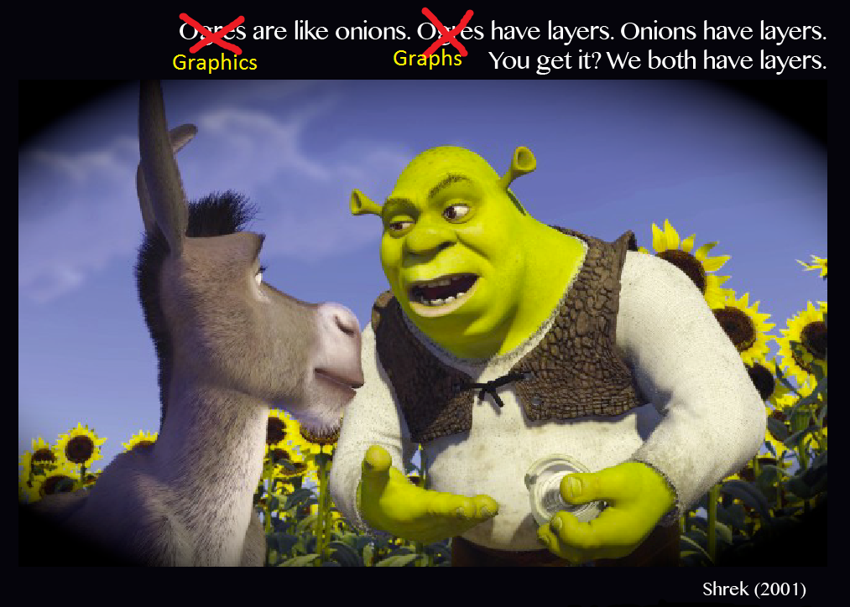
How do we express visuals in words?
Notes:
Una de las cosas que mas me gusta de ggplot, es que Podemos pensar en graficos en forma de capas

Slide 6
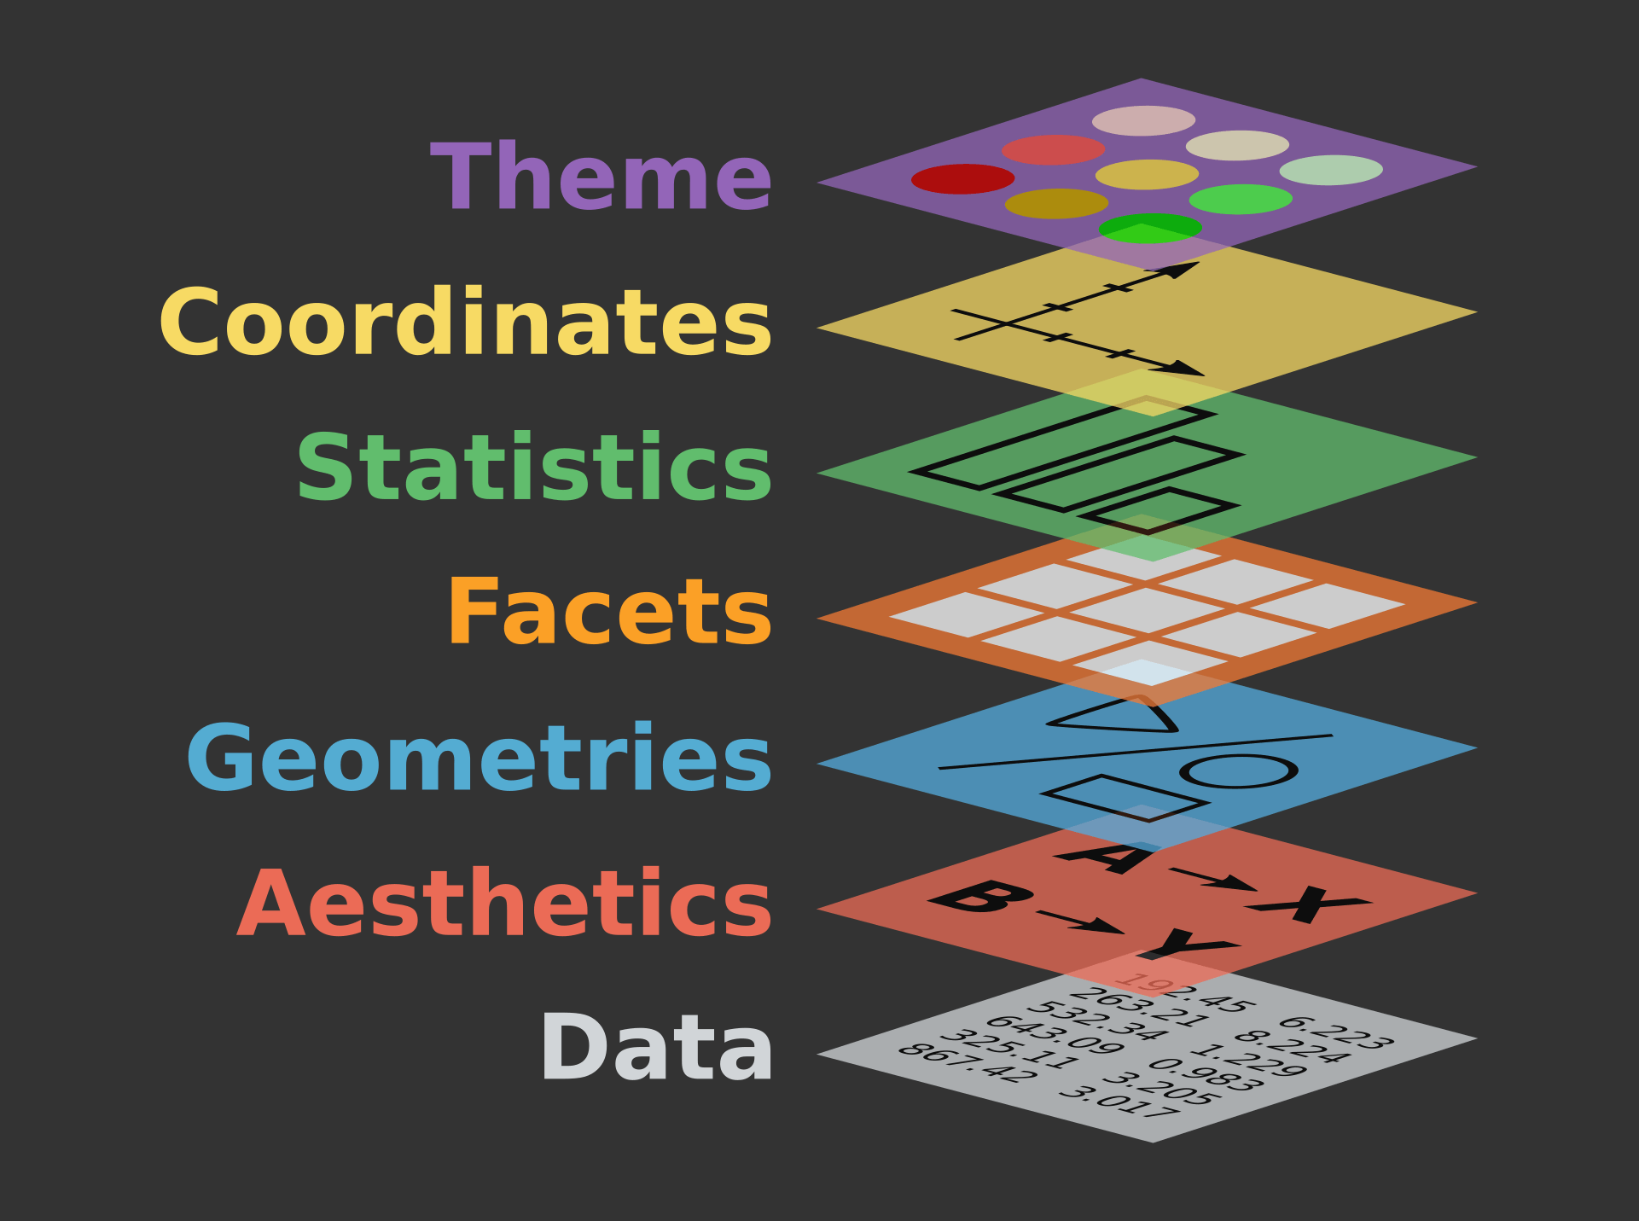
How do we express visuals in words?
Notes:
Una de las cosas que mas me gusta de ggplot, es que Podemos pensar en graficos en forma de capas

Slide 7
How do we express visuals in words?
Data to be visualized
Aesthetic mappings from data to visual component
Notes:
Lo mas importante: datos. Para graficar necesitamos datos.
Aesthetics. Uno de los terminus mas raros y contraintuitivos de ggplot pero basicamente significa: que vamos a graficar en x y que vamos a graficar en y

Slide 8
How do we express visuals in words?
Data to be visualized
Aesthetic mappings from data to the visual component
Geometric objects that appear on the plot
Notes:
Geometries: Basicamente que tipo de grafica queremos tener

Slide 9
How do we express visuals in words?
Data to be visualized
Geometric objects that appear on the plot Aesthetic mappings from data to visual component Statistics transform data on the way to visualization
Notes:
Statistics: queremos transformer la data de alguna forma? Por ejemplo, algun logaritmo?

Slide 10
How do we express visuals in words?
Data to be visualized
Geometric objects that appear on the plot Aesthetic mappings from data to visual component Statistics transform data on the way to visualization Coordinates organize location of geometric objects
Notes:
Coordenadas, queremos cambiar la localizacion de los objetos que vamos a graficar

Slide 11
How do we express visuals in words?
Data to be visualized
Geometric objects that appear on the plot Aesthetic mappings from data to visual component Statistics transform data on the way to visualization Coordinates organize location of geometric objects Scales define the range of values for aesthetics
Notes:
Scales: modificaciones a los ejes para mostrar diferentes rangos

Slide 12
How do we express visuals in words?
Data to be visualized
Geometric objects that appear on the plot Aesthetic mappings from data to visual component Statistics transform data on the way to visualization Coordinates organize location of geometric objects Scales define the range of values for aesthetics Facets group into subplots
Notes:
Y por ultimo Facets: Podemos agrupar los plots en subgrupos

Slide 13
gg is for Grammar of Graphics
Data
Tidy Data
1. Each variable forms a column
ggplot(data)
Each observation forms a row
Each observational unit forms a table
Notes:
Empecemos con data: cada variable forma una columna y cada observacion de esa variable es una fila y la combinacion de columnas y filas es lo que define una tabla.

Slide 14
gg is for Grammar of Graphics
country | 1997 | 2002 | 2007
Data
Canada | 30.30584 | 31.90227 | 33.39014
China | 1230.07500 | 1280.40000 | 1318.68310
United States | 272.91176 | 287.67553 | 301.13995
ggplot(data)
Notes:
Para ggplot es muy importante que los datos que los datos que vayamos a usar esten en el formato adecuado. La manipulacion de datos escapa un poco el objetivo de esta clase pero deben tener en cuenta que ggplot require ir de este formato conocido como wide

Slide 15
gg is for Grammar of Graphics
country | 1997 | 2002 | 2007
Data
Canada | 30.30584 | 31.90227 | 33.39014
China | 1230.07500 | 1280.40000 | 1318.68310
United States | 272.91176 | 287.67553 | 301.13995
ggplot(data)
country | year | pop
Canada | 1997 | 30.306
China | 1997 | 1230.075
United States | 1997 | 272.912
Canada | 2002 | 31.902
Notes:
A un formato conocido como long, en el que temenos variables en columnas y observaciones de esas variables en filas. Una vez que nuestros datos estan en formato correcto

Slide 16
gg is for Grammar of Graphics
Data
Tidy Data
1. Each variable forms a column
ggplot(data)
Each observation forms a row
Each observational unit forms a table
Start by asking
What information do I want to use in my visualization?
Is that data contained in one column/row for a given data point?
Notes:
Podemos pasar a preguntarnos que es lo que queremos mostrar en un grafico? Que tipo de grafico quiero?
Y mas importante, tengo los datos necesarios en el formato necesario?

Slide 17
gg is for Grammar of Graphics
Data Aesthetics
Map data to visual elements or parameters
year → x
+ aes()
pop → y
country → shape, color, etc.
Notes:
Una vez que la capa de datos esta lista, podemos brincar a la capa de aesthetics. Aqui recuerden que lo que queremos es definir que variable es x, que variable es y, y en algunos casos que variable va a determiner la forma o color de cada figura en el grafico.

Slide 18
gg is for Grammar of Graphics
Data Aesthetics
Map data to visual elements or parameters
aes(
x = year, y = pop,
color = country
)
+ aes()
Notes:
Entonces aca: en el eje de las x vamos a tener anio, en el eje de las ys population y vamos a colorear cada entrada con base en el pais

Slide 19
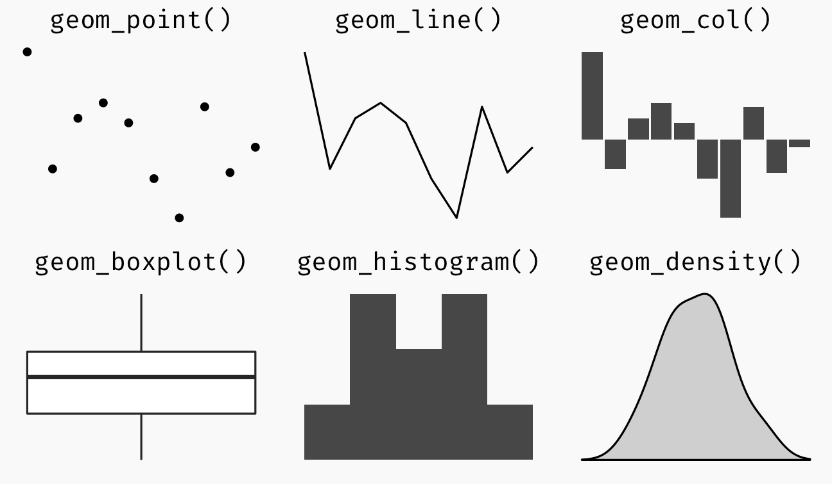
gg is for Grammar of Graphics
Data Aesthetics Geoms
Geometric objects displayed on the plot
+ geom_*()
Notes:
La siguiente capa en ggplot son los geoms o geometrias, y basicamente es el tipo de geometria que queremos graficar. Ggplot tiene muchos tipos de geometrias…

Slide 20
gg is for Grammar of Graphics
Data Aesthetics Geoms
Here are the some of the most widely used geoms
Type
Function
Point
geom_point()
Line
geom_line()
+ geom_*()
Bar
geom_bar() , geom_col()
Histogram
geom_histogram()
Regression
geom_smooth()
Boxplot
geom_boxplot()
Text
geom_text()
Vert./Horiz. Line
geom_{vh}line()
Count
geom_count()
Density
geom_density()
https://eric.netlify.com/2017/08/10/most-popular-ggplot2-geoms/
Notes:
Y aqui temenos una tabla de las mas usadas, aunque hay muchisimas…

Slide 21
gg is for Grammar of Graphics
Data Aesthetics Geoms
See http://ggplot2.tidyverse.org/reference/ for many more options
# [1] "geom_abline" "geom_area" "geom_bar" "geom_bin2d"
# | [5] "geom_blank" | "geom_boxplot" | "geom_col" | "geom_contour"
# | [9] "geom_count" | "geom_crossbar" | "geom_curve" | "geom_density"
# [13] "geom_density_2d" |  | "geom_density2d" | "geom_dotplot" | "geom_errorbar"
# [17] "geom_errorbarh" |  | "geom_freqpoly" | "geom_hex" | "geom_histogram"
# [21] "geom_hline" |  | "geom_jitter" | "geom_label" | "geom_line"
# [25] "geom_linerange" |  | "geom_map" | "geom_path" | "geom_point"
# [29] "geom_pointrange" |  | "geom_polygon" | "geom_qq" | "geom_qq_line"
# [33] "geom_quantile" |  | "geom_raster" | "geom_rect" | "geom_ribbon"
# [37] "geom_rug" |  | "geom_segment" | "geom_sf" | "geom_sf_label"
# [41] "geom_sf_text" |  | "geom_smooth" | "geom_spoke" | "geom_step"
# [45] "geom_text" |  | "geom_tile" | "geom_violin" | "geom_vline"
+ geom_*()
Notes:
Podemos ir a la documentacion de R y vamos a encontrar todas las opciones

Slide 22
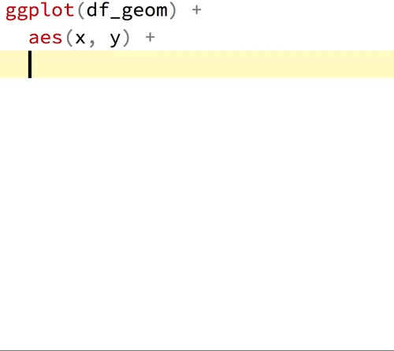
gg is for Grammar of Graphics
Data Aesthetics Geoms
See http://ggplot2.tidyverse.org/reference/ for many more options
# [1] "geom_abline" "geom_area" "geom_bar" "geom_bin2d"
# | [5] "geom_blank" | "geom_boxplot" | "geom_col" | "geom_contour"
# | [9] "geom_count" | "geom_crossbar" | "geom_curve" | "geom_density"
# [13] "geom_density_2d" |  | "geom_density2d" | "geom_dotplot" | "geom_errorbar"
# [17] "geom_errorbarh" |  | "geom_freqpoly" | "geom_hex" | "geom_histogram"
# [21] "geom_hline" |  | "geom_jitter" | "geom_label" | "geom_line"
# [25] "geom_linerange" |  | "geom_map" | "geom_path" | "geom_point"
# [29] "geom_pointrange" |  | "geom_polygon" | "geom_qq" | "geom_qq_line"
# [33] "geom_quantile" |  | "geom_raster" | "geom_rect" | "geom_ribbon"
# [37] "geom_rug" |  | "geom_segment" | "geom_sf" | "geom_sf_label"
# [41] "geom_sf_text" |  | "geom_smooth" | "geom_spoke" | "geom_step"
# [45] "geom_text" |  | "geom_tile" | "geom_violin" | "geom_vline"
+ geom_*()
Or just start typing geom_ in RStudio
Notes:
O si vamos a R, son muchisimas las opciones

Slide 23

Our first plot!
ggplot(tidy_pop)
Notes:
Estos son los tres ingredientes que necesitamos, si o si para hacer un grafico. Data, que quieres en x y en y, y que tipo de figura quieres graficar.

Slide 24
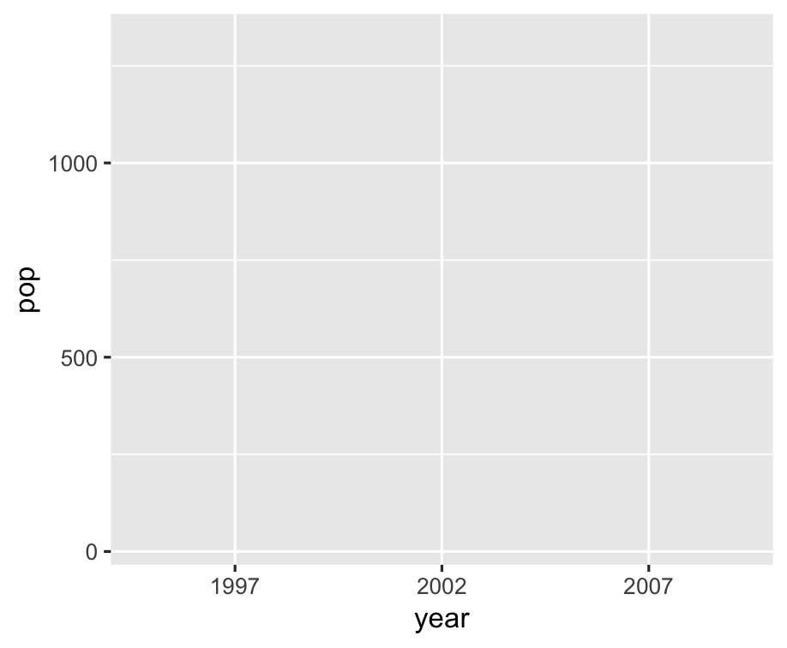
Our first plot!
ggplot(tidy_pop) +
aes(x = year,
y = pop)
Notes:
En data = tidy_pop
En aes x = year, y=pop, y noten como tenemos los ejes pero no aparece nada como tal en la grafica

Slide 25
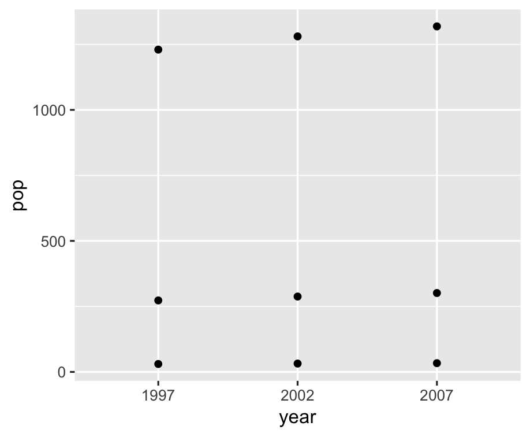
Our first plot!
ggplot(tidy_pop) + aes(x = year,
y = pop) +
geom_point()
Notes:
Hay que decirle a ggplot el tipo de plot que queremos: en este caso geom_point

Slide 26
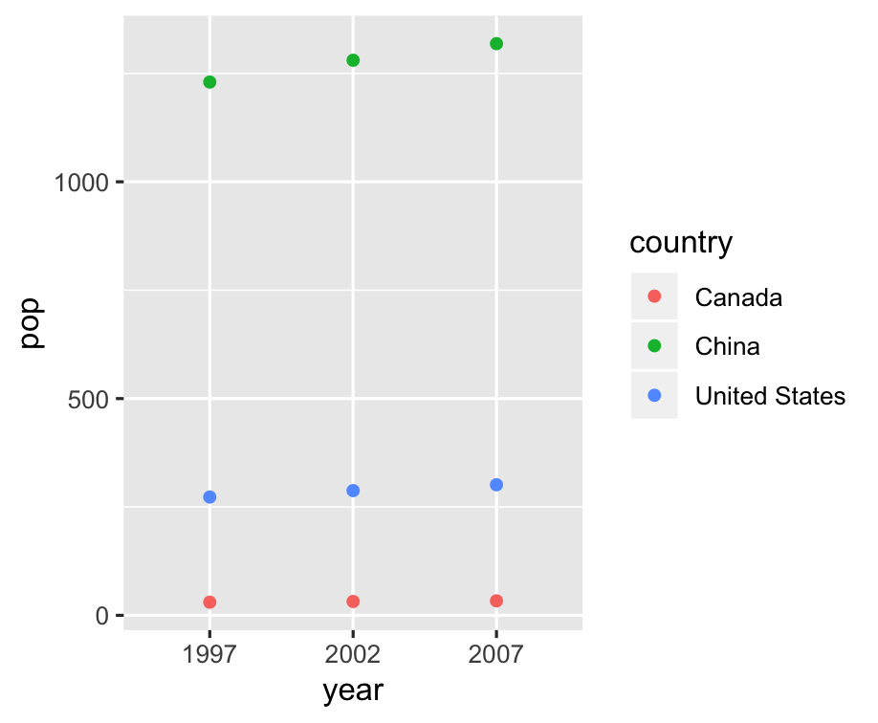
Our first plot!
ggplot(tidy_pop) + aes(x = year,
y = pop,
color = country
geom_point()
color = country) +
Notes:
Anadimos un aesthetic extra diciendo que queremos anadir color con base al pais

Slide 27
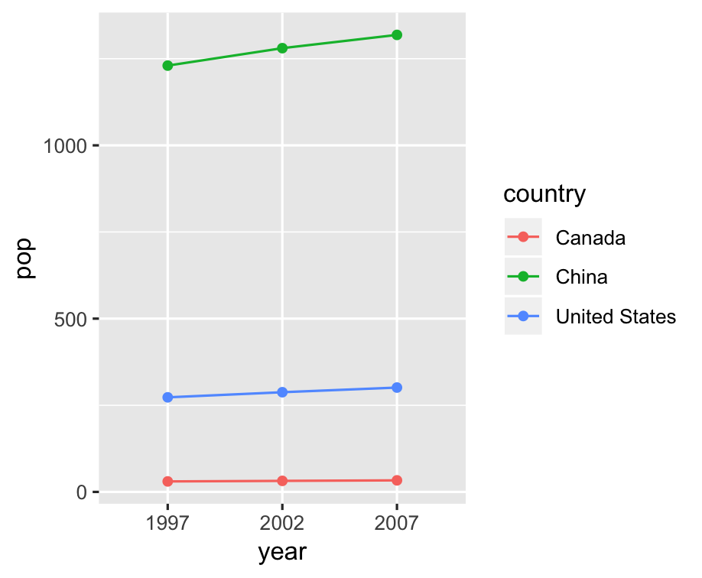
Our first plot!
ggplot(tidy_pop) + aes(x = year,
y = pop,
color = country) + geom_point() + geom_line(
aes(group = country))
Notes:
Y una de las cosas mas padres es que puedes acumular geometrias y cada una con sus propios aesthetics. Por ejemplo, que tal si quiero anadir una linea que conecte los puntos que son del mismo pais:

Slide 28
Our first plot!
g <- ggplot(tidy_pop) + aes(x = year,
y = pop,
color = country) + geom_point() + geom_line(
aes(group = country))
g
Notes:
Tambien Podemos guardar las graficas en objetos que nos permiten despues guardarlas y anadir funciones extra.

Slide 29
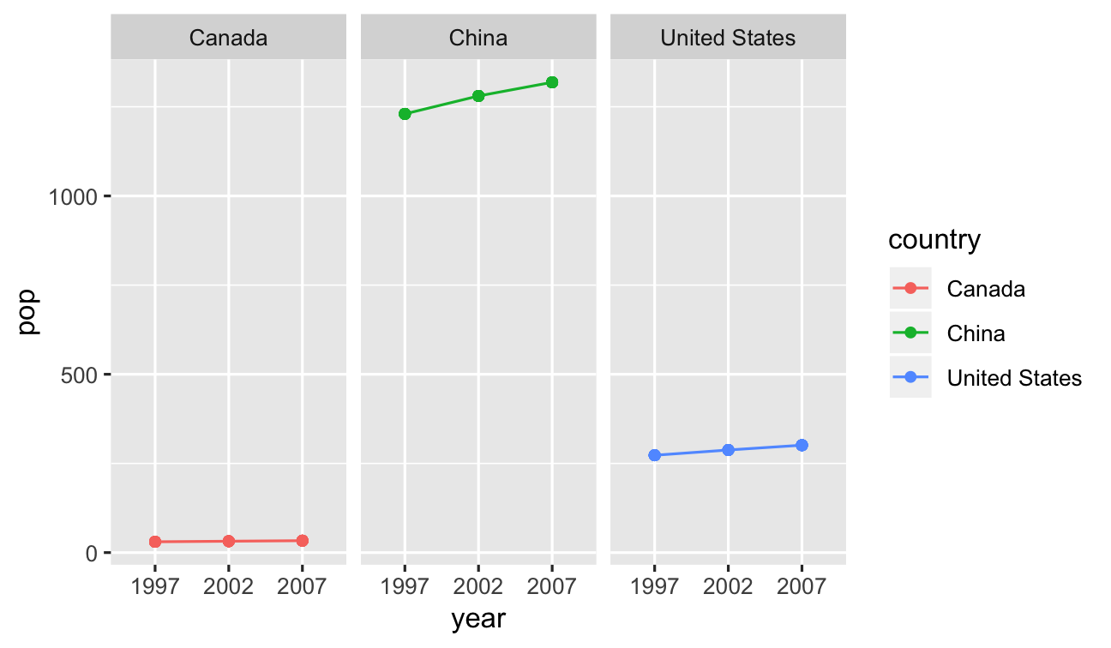
gg is for Grammar of Graphics
Data Aesthetics Geoms Facet
g + facet_wrap(~ country)
+facet_wrap()
+facet_grid()
Notes:
Otras capas que Podemos anadir a un grafico son facets, que basicamente son formas de divider un grafico en multiples. Por ejemplo en vez de tener un solo grafico con las tres lineas, Podemos tener 3. Noten aqui que estamos anadiendo esta function al objeto que guardamos anteriormente.

Slide 30
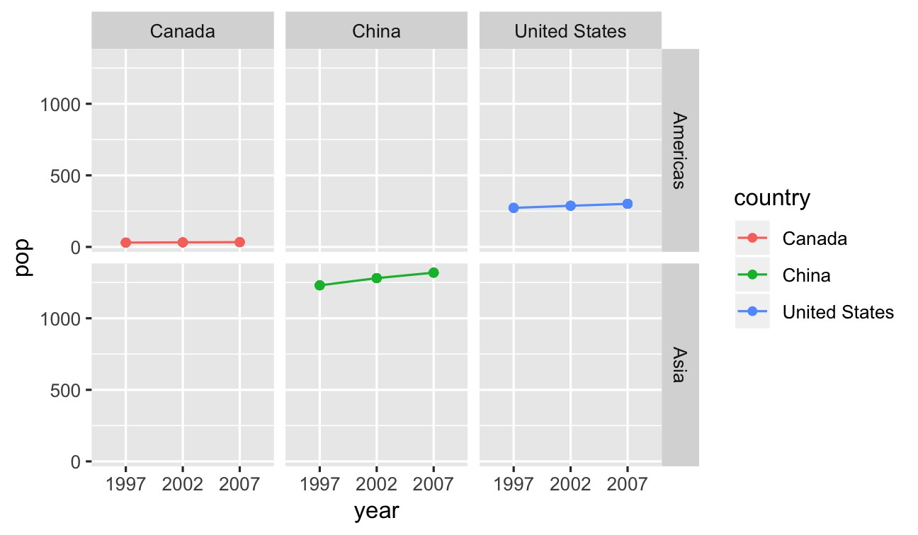
gg is for Grammar of Graphics
Data Aesthetics Geoms Facet
g + facet_grid(continent ~ country)
+facet_wrap()
+facet_grid()
Notes:
Y Podemos ir un nivel mas alla con facet grid separando no solo por pais, pero Tambien por continente.

Slide 31
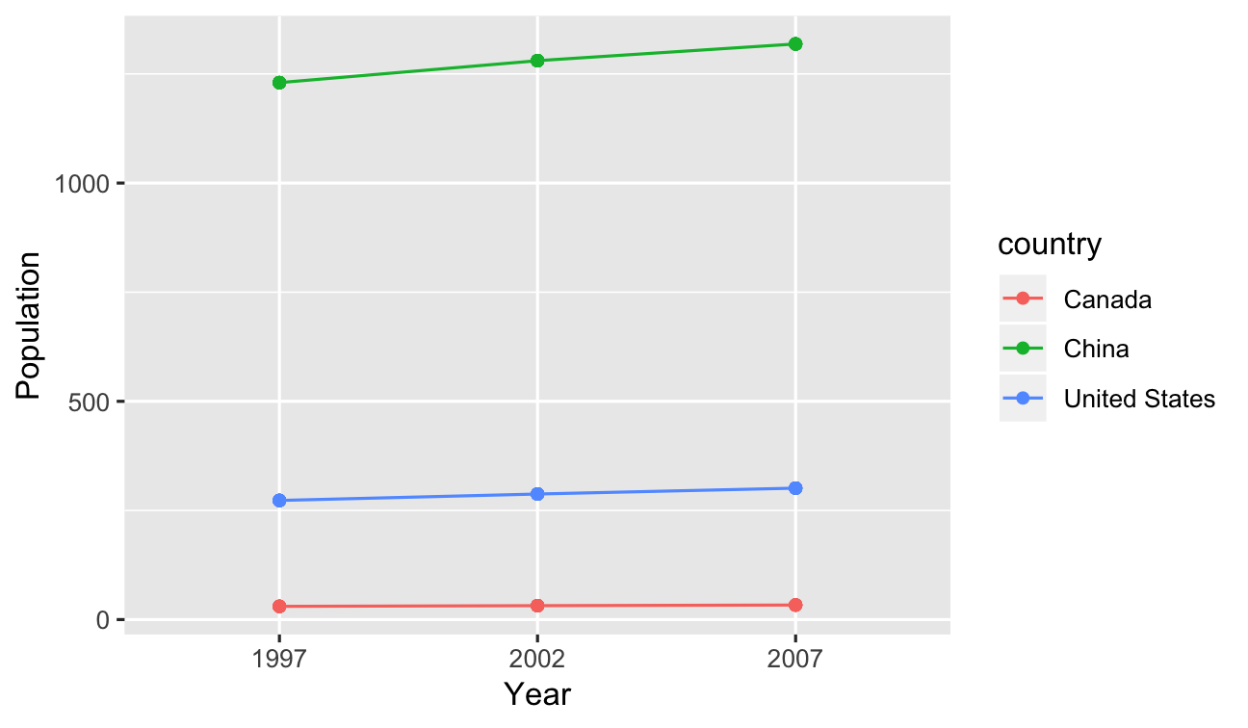
gg is for Grammar of Graphics
Data Aesthetics Geoms Facet Labels
g + labs(x = "Year", y = "Population")
+ labs()
Notes:
Otra capa que Podemos modificar son los ejes. Con la función lab podemos cambiar el titulo del eje x y el eje y

Slide 32
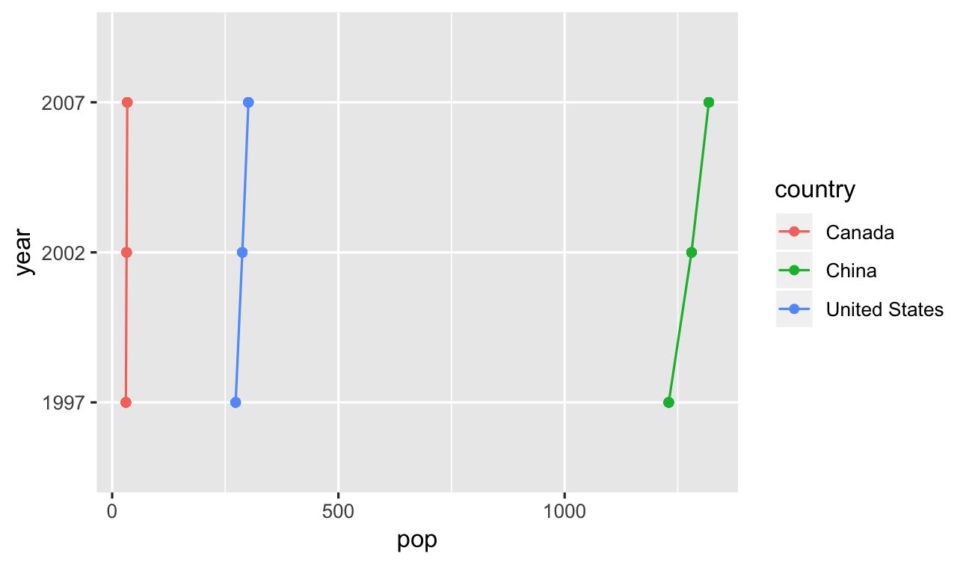
gg is for Grammar of Graphics
Data Aesthetics Geoms Facet Labels Coords
g + coord_flip()
+ coord_*()
Notes:
Luego temenos cords: que tal si quiero cambiar los ejes y que year este en y y pop en x

Slide 33
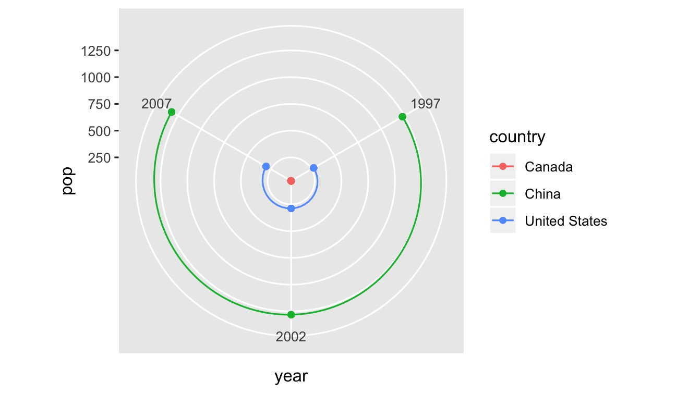
gg is for Grammar of Graphics
Data Aesthetics Geoms Facet Labels Coords
g + coord_polar()
+ coord_*()
Notes:
O incluso hacer la grafica circular con coord_polar para casos muy especificos.

Slide 34
gg is for Grammar of Graphics
Data Aesthetics Geoms Facet Labels Coords Scales
scale + _ + <aes> + _ + <type> + ()
What parameter do you want to adjust? → <aes>
What type is the parameter? → <type>
I want to change my discrete x-axis
scale_x_discrete()
I want to change range of point sizes from continuous variable
scale_size_continuous()
I want to rescale y-axis as log
scale_y_log10()
I want to use a different color palette scale_fill_discrete() scale_color_manual()
+ scale_*_*()
Notes:
Scale es una capa de mucha utilidad enfocada en modificar los aesthetics. La sintaxis sigue una formula muy especifica que es scale + que aesthetic + tipo de parametro

Slide 35
gg is for Grammar of Graphics
Data Aesthetics Geoms Facet Labels Coords Scales Theme
Change the appearance of plot decorations
i.e. things that aren't mapped to data
A few "starter" themes ship with the package
g + theme_bw() g + theme_dark() g + theme_gray()
g + theme_light() g + theme_minimal()
+ theme()
Notes:
Y por ultimo temenos una de mis capas favoritas que son los themes. Basicamente van a cambiar la apariencia de tus plots para que se vean mas bonitos

Slide 36
gg is for Grammar of Graphics
Data Aesthetics Geoms Facet Labels Coords
Theme options are supported by helper functions:
element_blank() removes the element
element_line() element_rect() element_text()
Scales
Theme
+ theme()
Notes:
Dentro de themes hay funciones muy especificas que nos ayudan a modificar hasta el ultimo detalle de nuestras graficas.

Slide 37
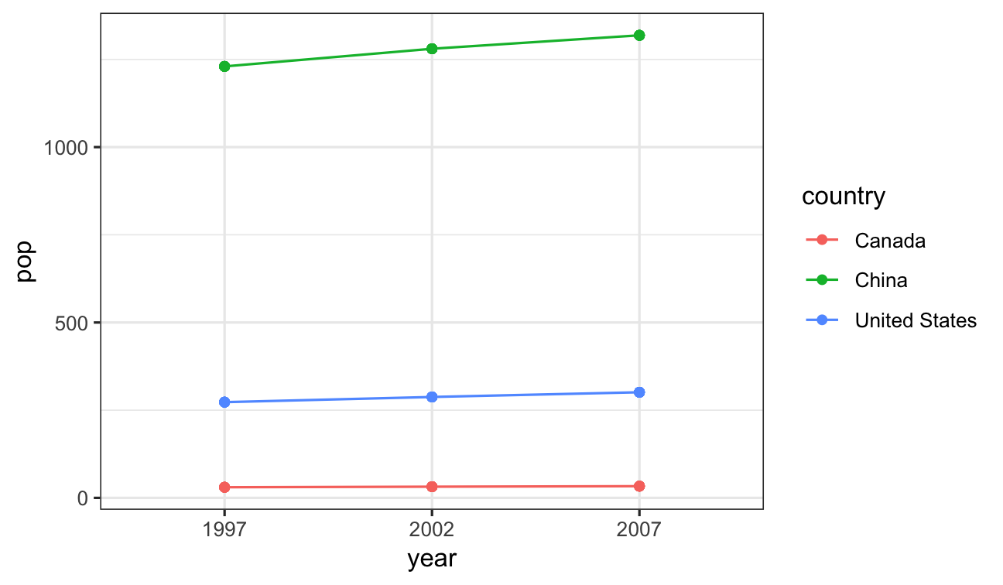
gg is for Grammar of Graphics
Data Aesthetics Geoms Facet Labels Coords Scales Theme
g + theme_bw()
+ theme()
61

Slide 38
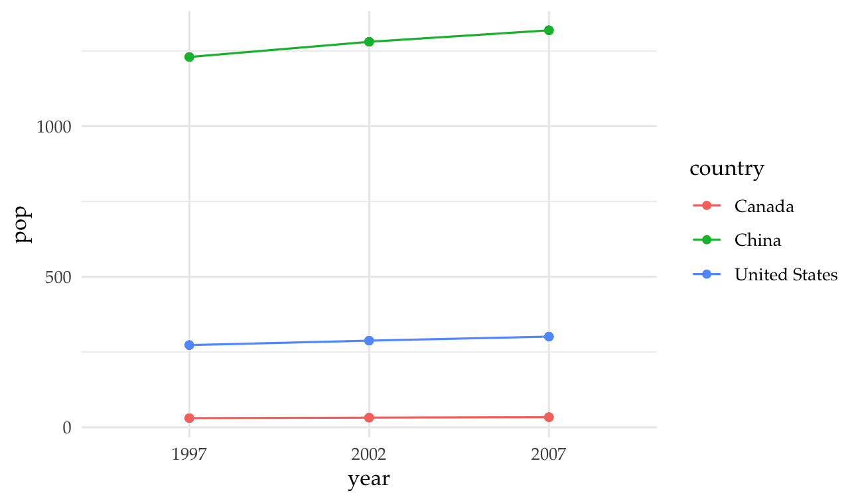
gg is for Grammar of Graphics
Data Aesthetics Geoms Facet Labels Coords Scales
g + theme_minimal() + theme(text = element_text(family = "Palatino"))
Theme
+ theme()

Slide 39
gg is for Grammar of Graphics
Data Aesthetics Geoms Facet Labels Coords Scales
You can also set the theme globally with theme_set()
my_theme theme(
f-- theme_bw() +
text = element_text(family = "Palatino", size = 12), panel.border = element_rect(colour = 'grey80'), panel.grid.minor = element_blank()
)
theme_set(my_theme)
All plots will now use this theme!
Theme
+ theme()

Slide 40
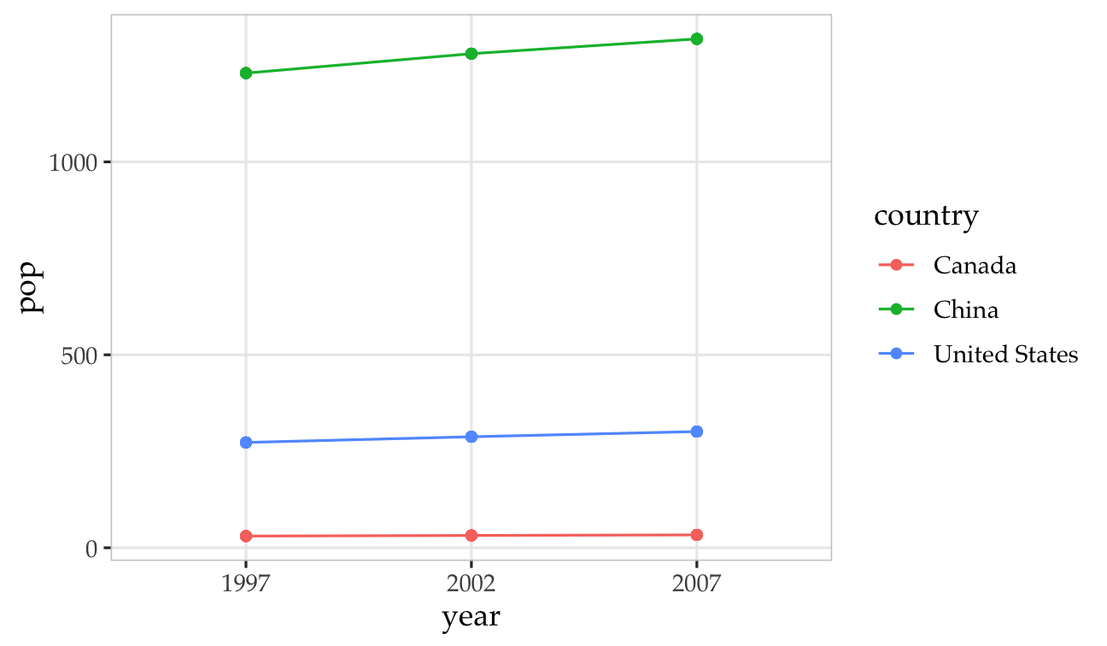
gg is for Grammar of Graphics
Data Aesthetics Geoms Facet Labels Coords
g
Scales
Theme
+ theme()

Slide 41
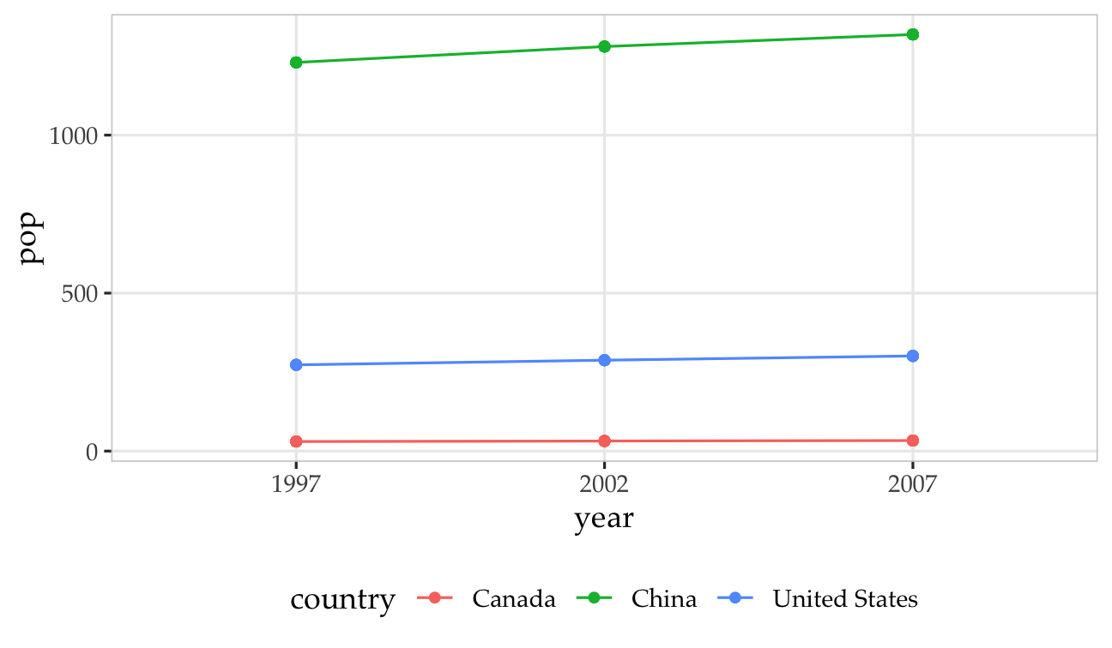
gg is for Grammar of Graphics
Data Aesthetics Geoms Facet Labels Coords Scales Theme
g + theme(legend.position = 'bottom')
+ theme()

Slide 42
Save Your Work
To save your plot, use ggsave
ggsave(
filename = "my_plot.png", plot = my_plot,
width = 10,
height = 8,
dpi = 100, device = "png"
)
Notes:
Y finalmente una de las cosas que mas me gusta es que Podemos guardar los graficos de manera muy sencilla.

Slide 43

You have the power!

Slide 44
"Live" Coding
library(gapminder)

Slide 45
